Slide 1
§7.9 致密天体
1. 白矮星
2. （脉冲星）中子星
3. 黑洞

Slide 2
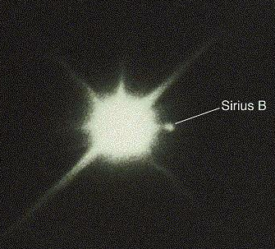
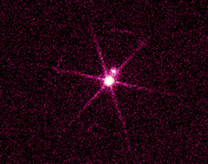
一、 白矮星 (white dwarfs)
1. 发现 (1844年，贝塞尔)
天狼星（Sirius）双星，P _{orb}= 50 yr
天狼A： m_{V} =－1.45^{m}，M_{V}= 1.4^{m}
天狼B： m_{V} = 8.68^{m}，M_{V} = 11.6^{m}
T _{eff} = 2.6×10⁴ K → R≈5×10⁸ cm
轨道运动 → M = 1.05 M⊙
→ ρ= 3.8×10⁶ gcm⁻³
Sirius in optical and X-ray

Slide 3
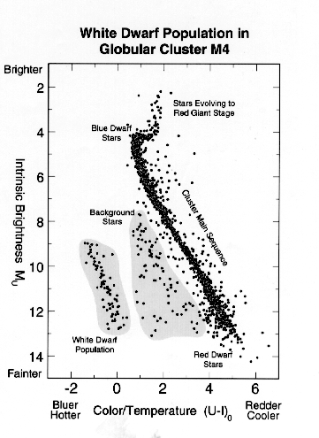
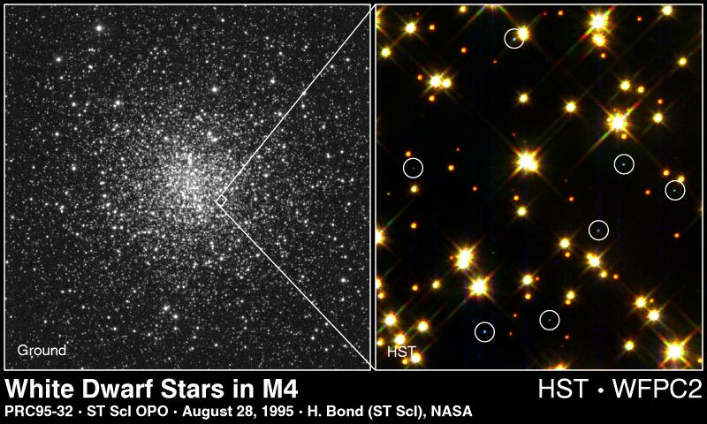
2.白矮星基本特征
在H-R图白矮星位于主序带的左下方
球状星团M4中的白矮星

Slide 4
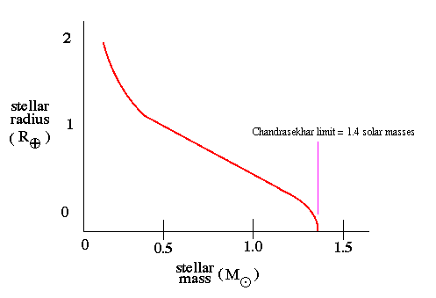
质量-半径关系
质量越大，半径越小 !

Slide 5
*简并气体 (Degenerate Gas)
(1) 电子简并条件：高密（但与温度无关）
(2) 电子简并压的物理成因 ：
Pauli不相容原理：电子不可能占据两个相同的能态
Heisenberg测不准原理 △x△p_{x}＞h
(3) 电子简并压
非相对论性电子（v << c）: P_{e}~∽ r ^{5/3}
相对论性电子（v≤c）: P_{e}~ ∽ r ^{4/3}
抗压缩性，与温度无关

Slide 6
Chandrasekhar极限:
⬥ 白矮星质量上限（Chandrasekhar极限质量）
对He白矮星，M_{ch}≈1.44 M⊙
对CO白矮星，M_{ch}≈1.4 M⊙

Slide 7
引力红移的验证：
广义相对论的三大天文验证之一：白矮星表面强引力场→谱线红移

Slide 8
二、中子星（neutron star）和脉冲星(pulsar)
1.中子星的概念
（1）逆β衰变和中子星
p+e n+ν
中子简并压力与引力相抗衡，星体进入了一种新的平衡状态。

Slide 9
（2）中子星的质量极限
由中子气的物态方程可推算出奥本海默极限约为2-3 M⊙ （上限）
中子星也有与白矮星类似的质量-半径关系。

Slide 10
2.中子星的发现
中子星的光度特别小
光度是和恒星的表面积成正比，天狼
星伴星的表面积比天狼星小1万倍，半
径约为7000千米。中子星的半径10千米，
光度小多少？
答案是几十亿倍。

Slide 11
中子星在哪里呢？
一是不知道中子星的辐射主要在射电波段；
二是不知道中子星的辐射是脉冲形式；
三是不知道中子星自转得是如此之快。

Slide 12
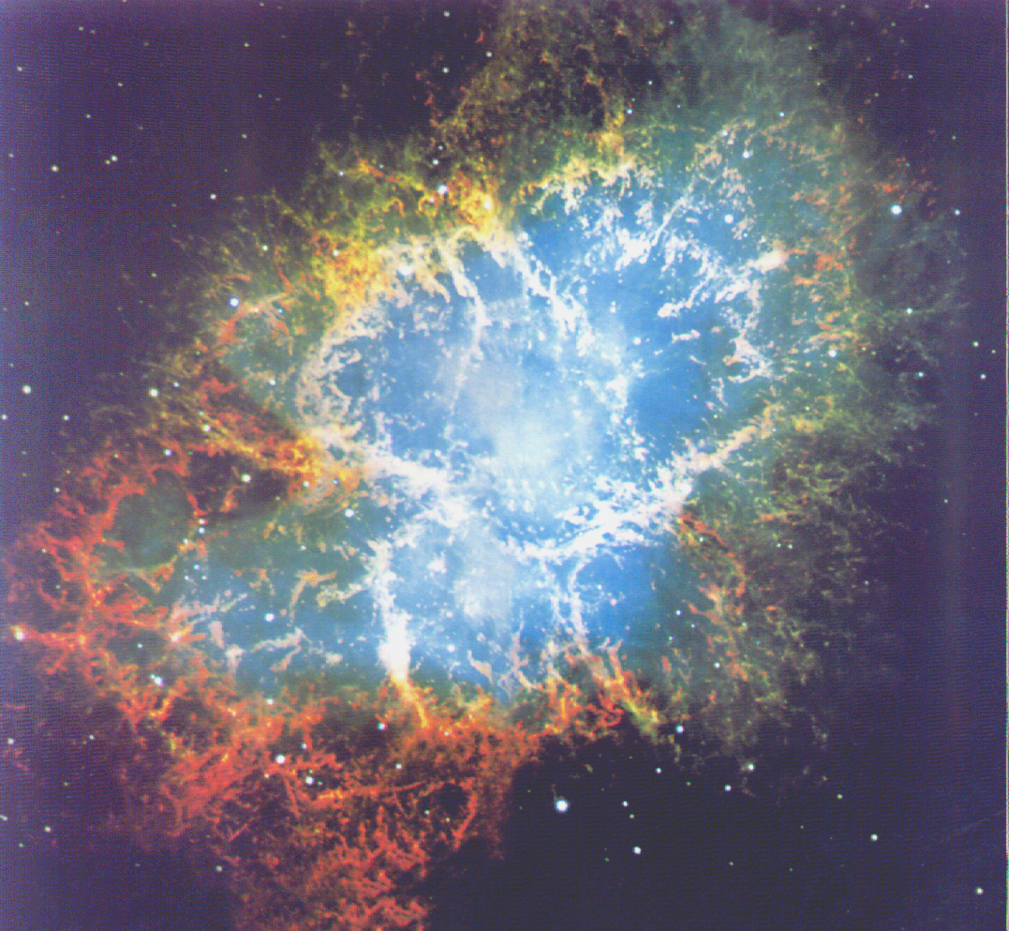
蟹状星云

Slide 13
蟹状星云能源之谜
蟹状星云：射电、光学、X和γ射线辐
射。把蟹状星云所有频率上的辐射加起
来，相当于十万个太阳的辐射。一团稀薄
的气体，其能量来自何方？
光学观测发现蟹状星云在膨胀，每年大
约0.2角秒左右，而且膨胀速度在加快。星
云膨胀加速度的能量由谁来提供？同步辐
射：高能带电粒子＋磁场，高能电子来自
何方？磁场是怎样形成的？

Slide 14
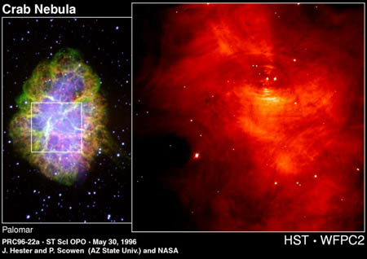
脉冲星

Slide 15
帕齐尼预言
（1967年发现脉冲星之前）
蟹状星云中的一颗中子星，每秒自转多次，具有很强的磁场，提供蟹状星云所需的能量。

Slide 16
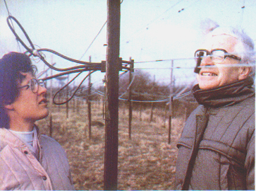
贝尔和休伊什发现脉冲星

Slide 17
贝尔发现不寻常“ 闪烁源”
67年8月，贝尔注意到一个发生在深
夜的“闪烁源”。夜晚太阳风很弱，强
闪烁源是不会发生在夜晚的。
在排除了人为干扰和确认这个信号
遵守恒星时以后，休伊什认为可能是
一颗来自太阳系之外的射电耀星。

Slide 18
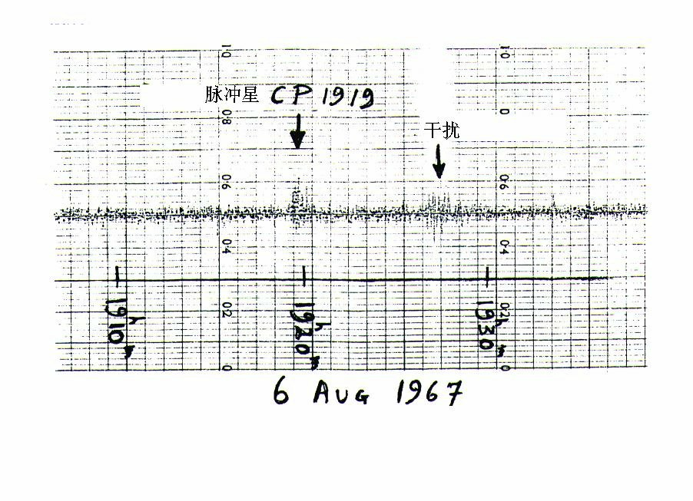
1967年8月6日发现脉冲星的纪录

Slide 19
3.脉冲星的观测特性
脉动的射电辐射而得名。周期很短
1.5毫秒～8.5秒， 十分稳定，可以和地
球上的原子钟比美。
脉冲星周期随时间十分缓慢地增加，
变化率非常之小：
秒/秒

Slide 20
脉冲星众多桂冠头衔：
最典型的全波段恒星
射电、光学、X射线、ɣ 射线
星际空间的探测器
最典型的致密星
磁场最强的恒星
宇宙中旋转冠军
挂在天上的最精确时钟
最成功的引力实验室
理想的高能粒子加速器

Slide 21
4.脉冲星（PSR）是高速自转的磁中子星
1968年2月，《自然》期刊论文：
脉冲星是一种极为奇异的天体射电源，它在太阳系之外，发射短暂而极有规律
的无线电脉冲；它是某种密度非常大的星体，很可能就是中子星。

Slide 22
自转中子星
在赤道上的线速度不能太大，如果离心力大于引力，赤道上的物质就要脱离这个天体而导致崩溃。
白矮星的半径比中子星约大600倍，因此所能达到的自转角速度要比中子星的小很多。所以只有中子星的自转能解释观测到的脉冲星周期现象。

Slide 23
为什么中子星的辐射是周期脉冲信号
自转周期可以达到毫秒～秒，但辐射和自转有什么关系？
中子星有很强的偶极磁场，辐射只能从磁极区出来，就像灯塔一样只射出两束光。自转一次，脉冲星的辐射扫过观测者一次，形成一个脉冲。

Slide 24
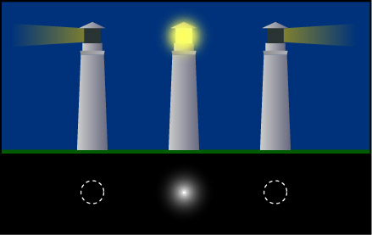
灯塔

Slide 25
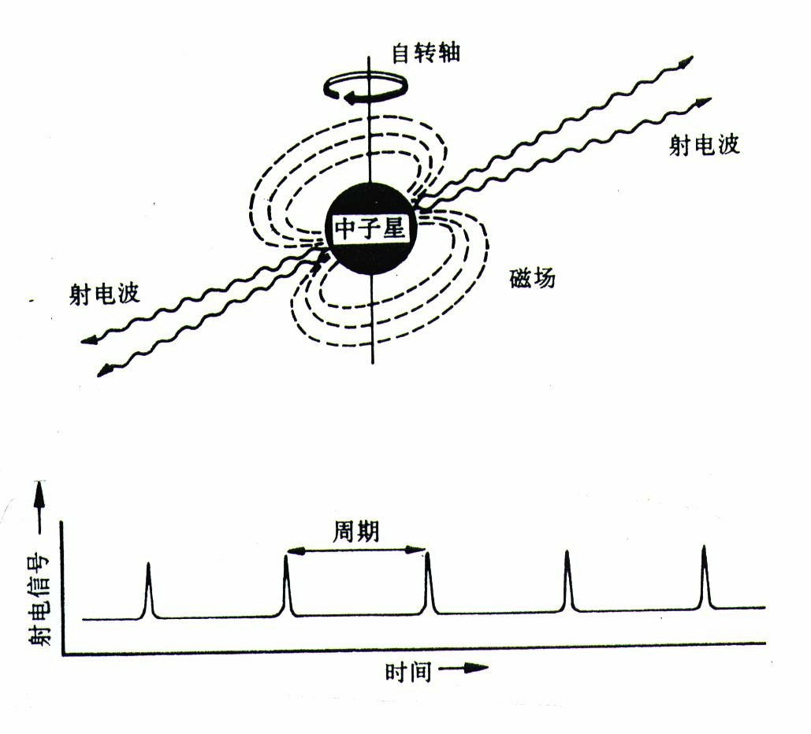
脉冲星辐射原理图

Slide 26
三、黑洞(black hole)
1. 黑洞的概念
1789年拉普拉斯就预言了黑洞：
如果天体的半径
天体发出的光就跑不出去。

Slide 27
实际上黑洞是强大的引力场。
根据爱因斯坦的场方程，1916年史瓦西得到了一个特殊的解，即史瓦西半径，或引力半径R。
Albert Einstein
（1879-1955）
Karl Schwarzschild
（1873-1916）

Slide 28
1963年, R. Kerr 给出旋转的球对称引力场的外部解。
1967年12月29日J. Wheeler 在纽约的一次讲演中首次使用“black hole”一词。
Roy Kerr （1934 -）
John Archibald Wheeler
（1911 -）

Slide 29
黑洞（black hole)：恒星和其他天体塌缩进入到的一个空间区域，包括光在内的任何物体或信号都不能脱离这个区域，其表面是半径为史瓦西半径的球面，称为视界。

Slide 30
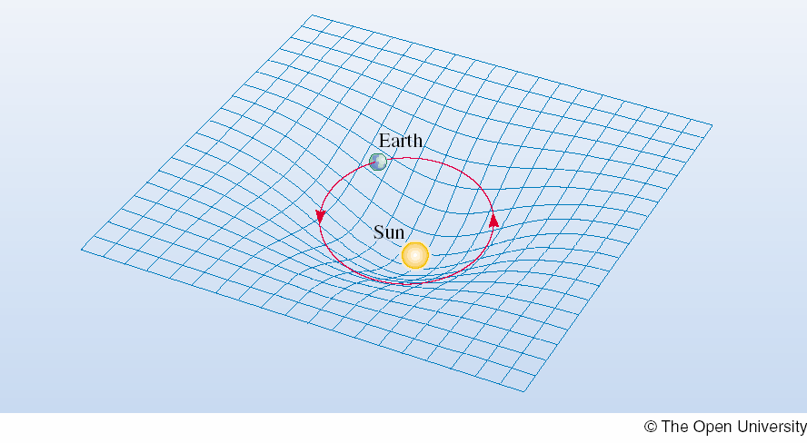
广义相对论和时空弯曲
根据Einstein广义相对论(General Relativity)
物质 􀃙引力源􀃙 时空弯曲
引力场强弱􀃙 时空弯曲程度
例如：地球绕太阳运转可以认为是它沿着太阳周围四维时空中的测地线运动。

Slide 31
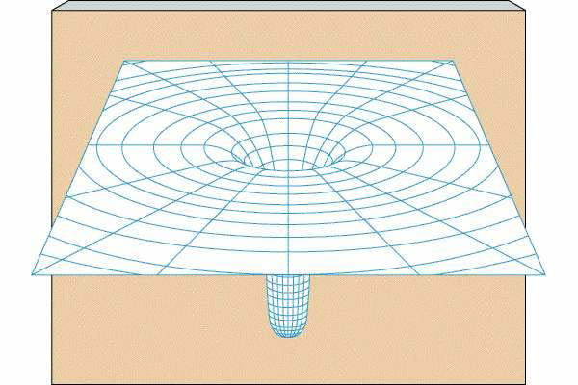
黑洞周围的时空弯曲程度最大

Slide 32
Too Close to a Black Hole
Normal star field containing the constellation Orion.
The same star field but with a black hole superposed in the center of the frame.

Slide 33
Photon orbits around a black hole

Slide 34
2.主要的研究成果
（1）黑洞无毛发定理
质量、角动量和电荷
（2）黑洞面积不减定理
霍金，黑洞不可能分裂
（3）黑洞的“蒸发‘理论
霍金，虚粒子对
（4）黑洞表面引力场很强

Slide 35
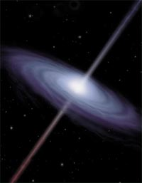

Slide 36
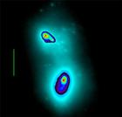
两个正在相互吞并的黑洞

Slide 37
3.黑洞的探测

Slide 38
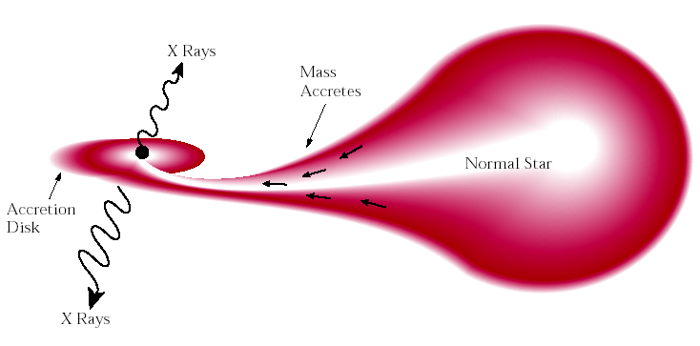
Black hole
X射线源的黑洞模型

Slide 39
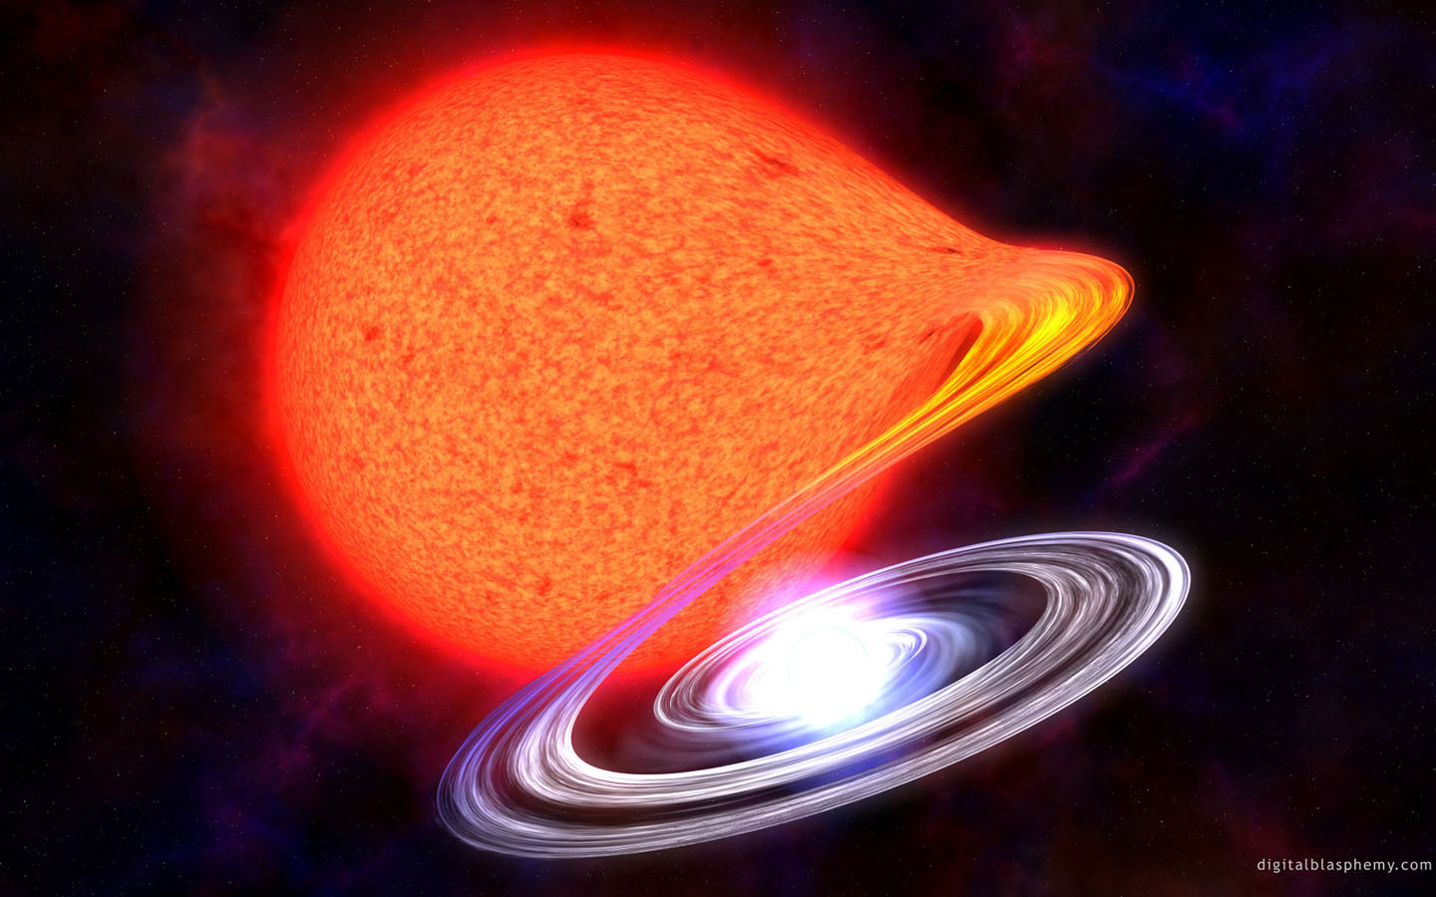

Slide 40
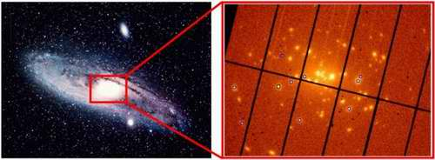
仙女座中心存在着10个新的准黑洞

